Slide 1
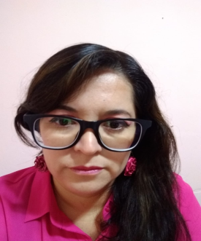
INTERPRETE EN LENGUA DE SEÑAS
arias_belen@yahoo.com.mx
Formación Académica Experiencia Laboral Evidencias
Pasiones
Planes y sueños
Como me veo en 10 años
Notes:
degradado

Slide 2
Formación Académica
Lengua de Señas Mexicana Escuela Particular 2004
- ¡EXPRESIÓN TOTAL! - PRECISIÓN Y EXCELENCIA
Nivel Básico e Intermedio
*Reconocimiento
Curso Intermedio a la Lengua de Señas Mexicana (Actualización) 2018
CENTRO DE DESARROLLO COMUNITARIO XOCHIMILCO
*Constancia de Termino
Instituto de las Personas con Discapacidad de la Ciudad de México 2019
curso: Ajustes razonables en la atención de personas con discapacidad psicosocial
*Constancia
Instituto de las Personas con Discapacidad de la Ciudad de México 2019
Taller apoyo al facilitador Personas Sordociegas
*Constancia
L B

Slide 3
Experiencia Laboral
CSTAC: Compartiendo Saberes y Transformando Realidades A. C. 2013
Interpretación del Taller: “Aplicación de Uñas de Acrílico para jóvenes Sordas”
Constancia
PILARES: Puntos de Innovación, Libertad, Arte, Educación y Saberes. 2019
Tallerista e Interprete de la Subdirección de diversidad Sexual y Funcional.
SECTI: Secretaría de Educación, Ciencia y Tecnología 2019
e Innovación a través de la Subsecretaria de Educación y la Dirección
General de Desarrollo Institucional Participación en la Interpretación
en dos mesas de expertos para el diseño del “Modelo de intervención
para niñas, niños y adolescentes en vulnerabilidad escolar de la Ciudad
de México” Reconocimiento
TECNM: Tecnológico Nacional de México Campus Iztapalapa II: 2020
Interprete en tres materias
L B

Slide 4
Evidencias
L B

Slide 5
PASIONES
Siempre trato de aprender cosas nuevas todo el tiempo, de manera presencial.
Me gusta conocer gente nueva y su historia.
Me encantan las manualidades. las
L B

Slide 6
PLANES Y SUEÑOS
Anhelo aprender ha crear paginas web.
Deseo aprender a hacer aplicaciones para celular.
las
L B

Slide 7
DENTRO DE 10 AÑOS
Me visualizo trabajando, creando paginas web y elaborando aplicaciones para celular las
L B

